Slide 1
Ландшафтное районирование
Ландшафтоведение (курс лекций)

Slide 2
Сущность районирования
Районирование как универсальный метод упорядочивания и систематизации территориальных систем широко используется в географических науках. Существуют различные виды отраслевого районирования – климатическое, геоморфологическое, почвенное и т.д. Ландшафтное районирование является комплексным физико-географическим районированием. Его объектами выступают конкретные (индивидуальные) геосистемы регионального уровня.
Объект районирования – это сложная геосистема, обладающая территориальной целостностью и внутренним единством, которое обусловлено общностью географического положения и исторического развития.

Slide 3
В настоящее время отсутствует единая точка зрения на таксономию региональных геосистем. Существует несколько подходов к региональному районированию: 1) на зональной основе (например, схема районирования Л.С. Берга); 2) на азональной основе (Рихтер и др.); 3) сочетание зональных и азональных признаков (Григорьев, Исаченко и др.).
В 1946 г. А.А. Григорьев предложил следующий таксономический ряд: 1) пояс; 2) сектор; 3) зона (и подзона); 4) провинция; 5) ландшафт.
Межвузовское совещание по районированию (1956 г.) рекомендовало следующую схему: 1) страна; 2) зона; 3) провинция; 4) подзона; 5) округ; 6) район.

Slide 4
Ф.Н. Мильков предлагал следующую таксономическую систему региональных комплексов (сверху вниз):
1. Материк – крупная часть суши, окруженная со всех сторон или почти со всех сторон океанами и морями, с характерным для нее планом оротектонической и ландшафтно-поясной структуры;
2. Пояс (в узком смысле) – часть географического пояса в пределах материка, обладающая некоторыми общими чертами, обусловленными величиной радиационного баланса и особенностями общей циркуляции атмосферы;
3. Страна – часть материка, характеризующаяся геолого-геоморфологическим единством территории, общностью макроклиматических процессов, определенным планом широтной зональности и высотной поясности ландшафтов;
4. Зона (в узком смысле) или зональная область – часть географического пояса в пределах страны, характеризующаяся определенным соотношениям тепла, влаги и господством на водоразделах какого-либо одного зонального типа ландшафта;
5. Провинция – достаточно крупная часть физико-географической зоны, в пределах которой особенности долготно-климатических и геолого-геоморфологических условий накладывают отпечаток на характер растительности, почв и других компонентов ландшафта;
6. Район – геоморфологически и климатически обособленная часть провинции, обладающая характерными для нее сочетаниями почв и растительности.

Slide 5
Районирование природных ландшафтов Беларуси
При районировании ландшафтов Беларуси выделяют два уровня: провинции и районы.
Ландшафтные провинции
1. Поозерская провинция озерно-леднико­вых, моренно-озерных и холмисто-моренно-озерных ландшафтов;
2. Белорусская возвышенная провинция холмисто-моренно-эрозионных и вторично-моренных ландшафтов;
3. Предполесская провинция вторичных водно-ледниковых и моренно-зандровых ландшафтов;
4. Восточно-Белорусская провинция вто­рично-моренных и лессовых ландшафтов;
5. Полесская провинция аллювиальных террасированных болотных и вторичных водно-ледниковых ландшафтов.

Slide 6
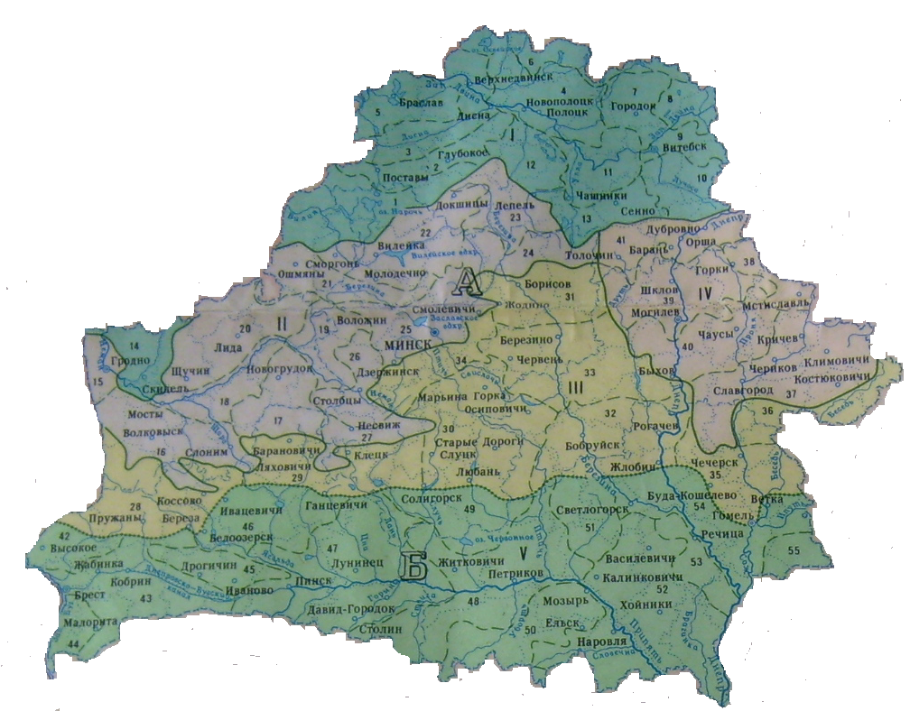

Slide 7
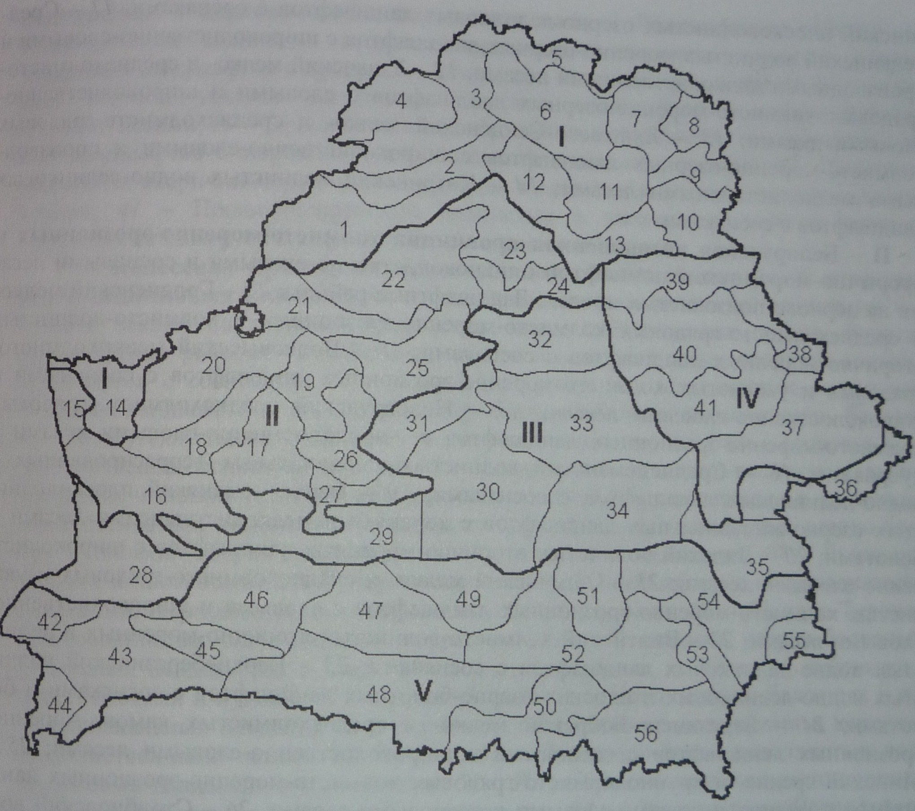

Slide 8
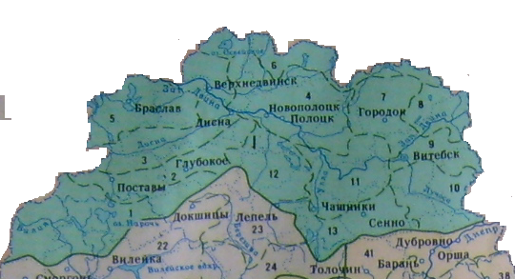
Поозерская провинция
Структура ландшафтов: озерно-ледниковые – 25,6%; моренно-озерные – 22,5%; холмисто-моренно-озерные – 17,7%; водно-ледниковые с озерами – 16,4%; камово-моренно-озерные – 7,1%; нерасчлененные комплексы с преобладанием болот – 5,7%; нерасчлененные речные долины – 5%.

Slide 9
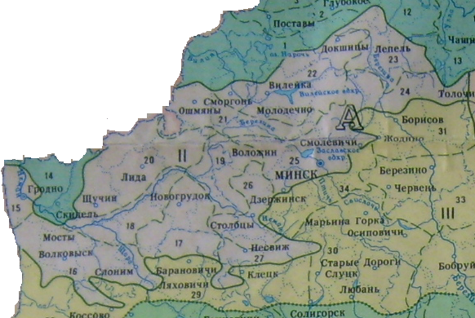
Белорусская возвышенная про­винция
Структура ландшафтов: холмисто-моренно-эрозионные – 34,4%; вторично-моренные – 25,8%; вторич­ные водно-ледниковые – 11,2%; нерасчленен­ные речные долины – 10,8%; камово-мо­ренно-эрозионные – 5,9%; аллювиальные террасированные – 4%.

Slide 10
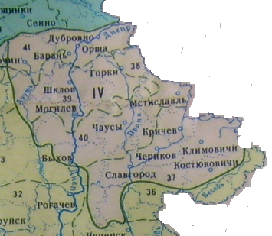
Восточно-Белорусская провинция
Структура ландшафтов: вторично-моренные – 53,3%; лессовые – 17,1%; вторичные водно-ледниковые – 9,2%; нерасчлененные речные долины – 7,2%; мо­ренно-зандровые – 5,2%; холмисто-моренно-эрозионные – 4,7%.

Slide 11
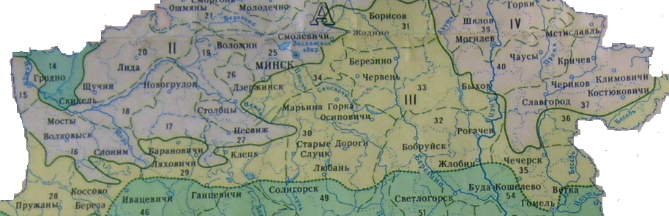
Предполесская провинция
Структура ландшафтов: вторичные водно-ледниковые - 44,6%; мо­ренно-зандровые - 21,0%; вторично-моренные – 10,3%; нерасчлененные речные долины – 7,6%; нерасчлененные комплексы с преобла­данием болот – 6,3%; аллювиальные терраси­рованные – 4,9%.

Slide 12
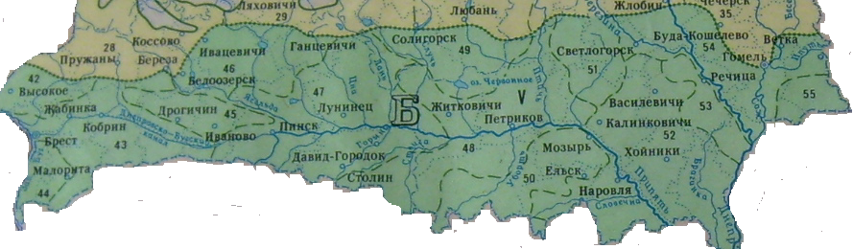
Полесская провинция
Структура ландшафтов: озерно-аллювиальные – 26,8%; вторичные водно-ледниковые – 17,0%; нерасчлененные ком­плексы с преобладанием болот – 16,5%; ал­лювиальные террасированные – 15,7%; пой­менные – 10%; моренно-зандровые – 8,0%; вторично-моренные – 5,0%.

